Slide 1
Modele w epidemiologii

Slide 2
CZYM JEST EPIDEMIA?
Epidemia [gr.], med. wystąpienie zachorowań na określoną chorobę w określonym czasie i na określonym terenie w liczbie przypadków większej niż przeciętnie (PWN)
Potocznie o epidemii mówimy, gdy liczba osobników chorych znacząco wpływa na wielkość populacji.
Pandemia – Epidemia obejmująca duży obszar geograficzny, np. Hiszpanka w 1918-19 roku – liczba ofiar była większa niż w I wojnie światowej
Modele matematyczne – opisanie zjawiska i metod walki

Slide 3
Modele matematyczne
Przykłady zastosowania modelowania matematycznego:
Dynamika rozwoju choroby po infekcji
Tempo replikacji wirusa
Skuteczność terapii antywirusowej
Szacowanie liczby nowych infekcji

Slide 4
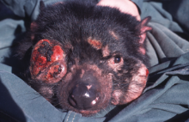
DFTD - zakaźny nowotwór diabła tasmańskiego
http://kopalniawiedzy.pl/diabel-tasmanski-nowotwor-devil-facial-tumor-disease-komorki-Schwanna,9372
Po raz pierwszy zaobserwowano i opisano go w roku 1996 w parku narodowym Mount William (Tasmania).
Do 2006 choroba rozprzestrzeniła się na połowę terytorium Tasmanii zagrażając istnieniu gatunku.
Guzy, które początkowo znajdują się tylko na pysku przenoszą się na całe ciało. Jednak nie są one bezpośrednią przyczyną zejścia zwierzęcia. Ich nadmierny rozrost w okolicy pyska utrudnia pobieranie pokarmu. Diabły umierają w wyniku zagłodzenia i wycieńczenia organizmu.

Slide 5
Dlaczego o DFTD to epidemia?
Obowiązująca teoria: Komórki nowotworu same stanowią czynnik zakaźny (teoria allograftu, Pearse i Swift, 2006) Przenoszone przez kontakt bezpośredni w formie przeszczepu – pogryzienie, lub pobieranie tego samego pokarmu
https://nicprostszego.files.wordpress.com/2013/03/diabel-tasmanski.png
Badania genetyczne wykazały, iż zdrowa komórka diabła tasmańskiego ma 14 chromosomów, guz tylko 13 - komórki guza stanowią allogeniczny przeszczep (Siddle et al., 2007)
W wyniku mutacji komórka nowotworowa straciła możliwość ekspresji genów MHC odpowiadających za wytwarzanie na jej powierzchni białek – znaczników, dzięki którym układ immunologiczny zwierzęcia rozpoznaje komórkę nowotworową jako obcą i niszczy ją – brak odpowiedzi immunologicznej!

Slide 6
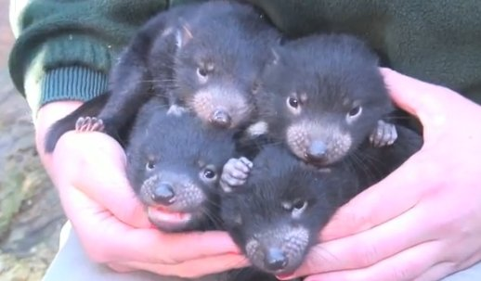
Wpływ na populację?
Szacuje się, iż obecnie żyje od 10 do 25 tys. osobników diabła tasmańskiego.
Co oznacza, że z populacji liczącej w latach 90 ubiegłego wieku 140 tys. osobników pozostało około 10%.
W 1996 Międzynarodowa Unia Ochrony Przyrody zakwalifikowała diabła tasmańskiego jako gatunek najwyższej troski. W 2009 reklasyfikowano go jako gatunek zagrożony.
http://wiadomosci.gazeta.pl/wiadomosci/1,114881,10112721,Radosc_w_zoo_w_Sydney__Urodzily_sie_diably_tasmanskie_.html

Slide 7
Na jakie pytania odpowiedzą modele epidemiologiczne?
Jakie jest ryzyko pojawienia się epidemii?
Jak dotkliwa będzie epidemia dla populacji?
Jaka jest proporcja zainfekowanych?
Jaka proporcja populacji umrze?
Jak długi będzie czas trwania epidemii?
Czy wszystkie osobniki są zagrożone infekcją?
Jaki obszar obejmie infekcja?
Jaki wpływ na przebieg epidemii będzie miała ewentualna interwencja?

Slide 8
Modele epidemiologiczne
SI – dwa stany: zdrowi i zarażeni, nie przewiduje możliwości wyzdrowienia. Przykład: wirus HIV
SIS – dwa stany: zdrowi i zarażeni, uwzględnia możliwość wyzdrowienia ale nie nabywa się odporności. Przykład: grypa
SIR – trzy stany: zdrowi, zarażeni oraz odporni (lub martwi). Przykład: odra
Infekcja
rSI
Klasa S:
Osobniki zdrowe
Klasa I:
Osobniki
chore
Model SI:

Slide 9
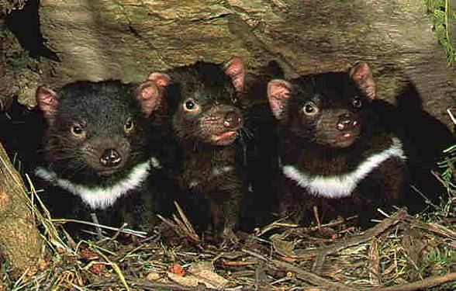
Model SIS
http://dinoanimals.pl/wp-content/uploads/2013/05/Diabe%C5%82-tasma%C5%84ski-DinoAnimals.pl-10.jpg
Rozważamy izolowaną populację, a w niej 2 grupy osobników:
S - (ang. susceptible) grupa zdrowych diabłów tasmańskich, które są podatne na infekcję;
I - (ang. infected) grupa chorych diabłów, które mogą zarażać zdrowe;
Wprowadźmy współczynniki:
tempo infekcji (r)
tempo zdrowienia (α)

Slide 10
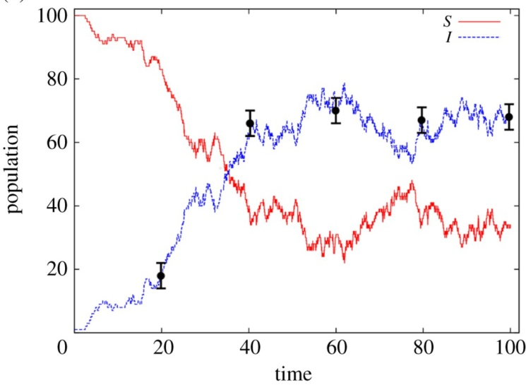
Model SIS
N = stała liczebność populacji
I i S to proporcje
I + S = 1
Infekcja
rSI
Klasa S:
Osobniki zdrowe
Klasa I:
Osobniki
chore
Zdrowienie
αI
Realizacja dla parametrów r = 0.003 oraz α = 0.1
(źródło: Pooley i wsp., 2015)
rSI – każdy zainfekowany (I) powoduje rS infekcji
- infekcja rozprzestrzenia się przez kontakt
αI – frakcja osobników ozdrowiałych
Równanie:
S + I = N = constant

Slide 11
Model SIS Stany równowagi
Rozwiązujemy dla dI/dt = 0 jeżeli:
I = 0
I = N – α / r
Współczynnik reprodukcji infekcji (R₀) – ile wtórnych zachorowań przypada na jedną chorą osobę wprowadzoną do danej populacji
gdzie N₀ = frakcja podatnych = S(0)
R0 < 1 – stabilny stan równowagi to I = 0
R0 > 1 – stabilny stan równowagi to I = N – α / r
₀

Slide 12
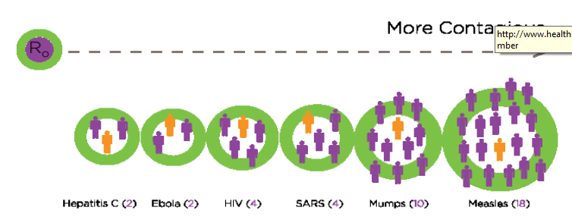
Współczynnik reprodukcji infekcji (odnowienia):
Dla R₀ równego 2:
Filmik: https://www.youtube.com/watch?v=VrATMF_FB9M

Slide 13
Współczynnik reprodukcji infekcji (odnowienia)
Progowa wartość to 1 – przy R₀ równym 1 mamy do czynienia z chorobą endemiczną ciągle występującą w populacji
Jeżeli R₀ jest powyżej 1 to epidemia się rozwija
Jeżeli R₀ jest poniżej 1 to epidemia wygasa.
Szczepienia pozwalają utrzymać R0 na poziomie poniżej 1 – zjawisko to nazywamy „odpornością zbiorową
Model SIR oraz parametr R₀ może odpowiedzieć na pytanie – jaki % populacji powinien zostać zaszczepiony aby epidemia wygasła lub w ogóle się nie pojawiła?

Slide 14
Model SIR
http://dinoanimals.pl/wp-content/uploads/2013/05/Diabe%C5%82-tasma%C5%84ski-DinoAnimals.pl-10.jpg
Rozważamy izolowaną populację, a w niej 3 grupy osobników:
S - (ang. susceptible) grupa zdrowych diabłów tasmańskich, które są podatne na infekcję;
I - (ang. infected) grupa chorych diabłów, które mogą zarażać zdrowe;
R - (ang. resistant and removed) grupa diabłów odpornych na raka oraz takich, które padły w wyniku choroby.
Wprowadźmy współczynniki:
tempo infekcji (r)
tempo zdrowienia (a)

Slide 15
Model SIR
Uwzględnia nabywanie odporności
tempo zdrowienia (lub do zgonu)
a
tempo
infekcji
r
Klasa S:
Osobniki zdrowe
Klasa I:
Osobniki
chore
Klasa R:
Osobniki odporne lub padłe
r = częstość kontaktu * prawdopodobieństwo zarażenia
Zakładamy, że:
liczebność populacji nie zmienia się – brak naturalnych procesów rozrodczości i śmiertelności
osobniki nie przemieszczają się – brak migracji

Slide 16
Model SIR
Uproszczony model po podzieleniu przez N:
S = S(t) udział procentowy osobników zdrowych
I = I(t) udział procentowy osobników chorych
R = R(t)
udział procentowy osobników odpornych
Warunki początkowe:
S(t=0) = S(0)
I(t=0) = I(0)
R(t=0) = R(0)
Brak rozwiązania analitycznego!
S(t) + I(t) + R(t) = 1

Slide 17
Założenia modelu
Przyrost w grupie osobników zainfekowanych jest proporcjonalny do ilości osobników zainfekowanych i do ilości podatnych — rIS
Przyrost osobników ozdrowiałych jest wprost proporcjonalny do ilości aktualnie chorych — aI, gdzie a > 0
Nie uwzględniamy okresu inkubacji — osobnik podatny, który się zaraził zaczyna chorować i zarażąć natychmiast
Każdy typ osobnika ma jednakowe prawdopodobieństwo spotkania osobnika innego typu.
Dane początkowe bez odporności:
S(0) = S0 > 0 - w populacji są osobniki zdrowe
I(0) = I0 > 0 - w populacji są osobniki chore
R(0) = 0 - zakładamy że na początku nie ma osobników odpornych

Slide 18
Uzasadnienia równań:
$\frac{dS}{dt}=−rSI$ Ujemny współczynnik (r) wskazuje, że funkcja jest malejąca - liczba diabłów tasmańskich podatnych (S) zmniejsza się, ponieważ wciąż zarażane są nowe. Dodatkowo tempo ubytku osobników z tej grupy zależy wprost proporcjonalnie od rosnącej liczby chorych zwierząt.
$\frac{dI}{dt}=rSI−aI$ Drugie z równań mówi nam, iż liczba zwierząt chorych może zmieniać się dwojako;
jeżeli wyraz po prawej stronie równania jest dodatni, to liczba chorych rośnie
jeżeli wyraz ten jest ujemny, spada liczba zainfekowanych diabłów.
$\frac{dR}{dt}=aI$ Pochodna ostatniego równania jest dodatnia a to oznacza, iż liczba osobników zmarłych lub wyzdrowiałych (R) rośnie.

Slide 19
Uzasadnienia równań:
Jeżeli dodamy do siebie wszystkie trzy równania, to :
$$\frac{dS}{dt}+\frac{dI}{dt}+\frac{dR}{dt}=\frac{d(S+I+R)}{dt}=−rSI+ rSI−aI+ aI=0$$
$⇒ S+I+R=const. ⇒ S\left(t\right)+I\left(t\right)+R\left(t\right)=const.=N_{0}$
Oznacza to, że całkowita liczba osobników populacji nie zmieni się w czasie
Zapisujemy ją: $S\left(0\right)+I\left(0\right)+R\left(0\right)$ w początkowej chwili czasu.

Slide 20
Model SIR
Stany stacjonarne
Aby zaistniało ryzyko epidemii liczba chorych diabłów tasmańskich I(t) musi być funkcją rosnącą w chwili t₀
Funkcja I(t) nie może być funkcją rosnącą przez cały – oznaczałoby to koniec dla populacji
Jeżeli I(t) jest od początku funkcją malejącą epidemia nie wystąpi
Jeżeli dwa pierwsze równania stworzą niezależny układ równań którego prawe strony przyrównamy do zera do otrzymamy stany stacjonarne funkcji:

Slide 21
SIR - Model Kermacka-McKendricka
Obliczając macierz Jacobiego: J(S,I) $=\left[\begin{matrix}−rI & −rS \\ rI & rS−a\end{matrix}\right]$
w punkcie stacjonarnym: J=J(a/r,0) $=\left[\begin{matrix}0 & −a \\ 0 & 0\end{matrix}\right]$
otrzymujemy rachunek wartości własnych macierzy: $\left|J−λI\right|=0$
Z powyższego wynika, iż analiza liniowa stabilności układu nie może być stosowana.
Należy rozważyć relacje między współczynnikami:
tempo infekcji (r)
tempo zdrowienia (a)

Slide 22
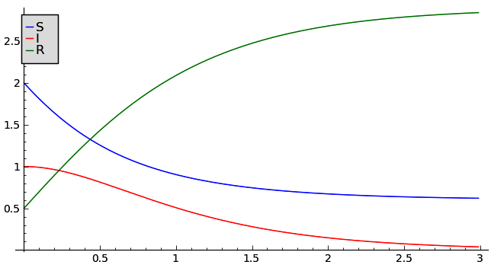
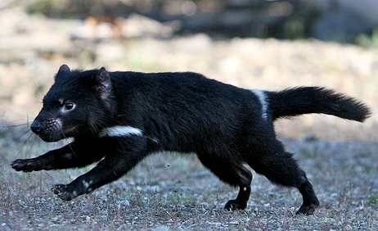
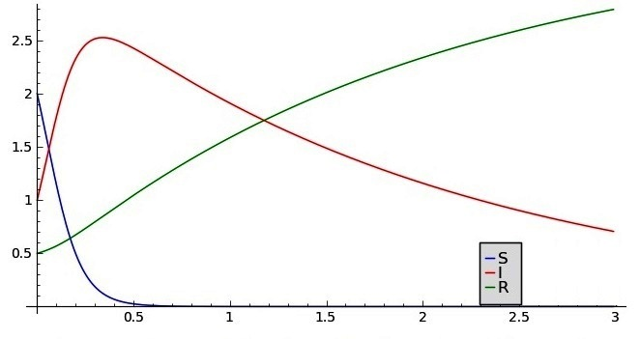
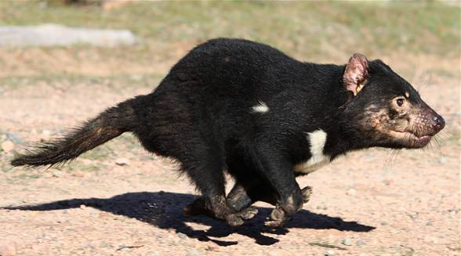
Relacje między współczynnikami: r;α
Przypadek 1: r<a
http://call-mebaby.blogspot.com/2012/10/diabe-tasmanski-sarcophilus-harrisii.html
Przypadek 2: r>α
http://dinoanimals.pl/wp-content/uploads/2013/05/Diabe%C5%82-tasma%C5%84ski-DinoAnimals.pl-6.jpg

Slide 23
Przedstawione wcześniej 2 przypadki relacji prowadzą do pojawienia się bądź nie pojawienia epidemii:
$$\frac{dI}{dt}=rSI−aI=I\left(rS−a\right)$$
Znak pochodnej w zerze to:
$${\left.\frac{dI}{dt}\right|}_{t=0}=rS(0)I(0)−aI(0)=I(0)\left[rS(0)−a\right]$$
Jeżeli $rS\left(0\right)−a>0$ to funkcja $I(t)>I0$ rośnie i pojawia się epidemia.
Jeżeli $rS\left(0\right)−a<0$ to funkcja $I\left(t\right)<I0$ maleje, epidemia nie pojawia się.
Wartością progową jest wielkość: $S_{c}=\frac{a}{r}⇒S\left(0\right)>S_{c}$

Slide 24
p$=\frac{a}{r}$ zależność tą definiujemy jako parametr krytyczny, zwany współczynnikiem usuwania zarażonych osobników z populacji (relative removal rate).
$σ=\frac{r}{a}$ Odwrotnością parametru krytycznego jest σ zwana współczynnikiem kontaktu infekcji (contact rate).
Iloczyn ilości diabłów tasmańskich podatnych na infekcję do współczynnika kontaktu infekcji $R_{0}=\frac{rS_{0}}{a}$ to zasadniczy współczynnik reprodukcji infekcji (basic reproduction rate). W uproszczeniu mówi on, ile osobników jest w stanie zarazić pierwszy chory diabeł tasmański?
Gdzie $\frac{1}{a}$ jest przeciętnym okresem infekcji.
Jeśli zasadniczy współczynnik reprodukcji
infekcji R₀ jest większy od 1, oznacza to,
że mamy do czynienia z epidemią,
ponieważ powstała więcej niż jedna wtórna
infekcja od pierwotnej infekcji.
Współczynnik reprodukcji infekcji (odnowienia):
http://pl.bigpoint.com/farmerama/board/index.php?threads/mroczna-zagroda-diabe%C5%82-tasma%C5%84ski.17738/

Slide 25
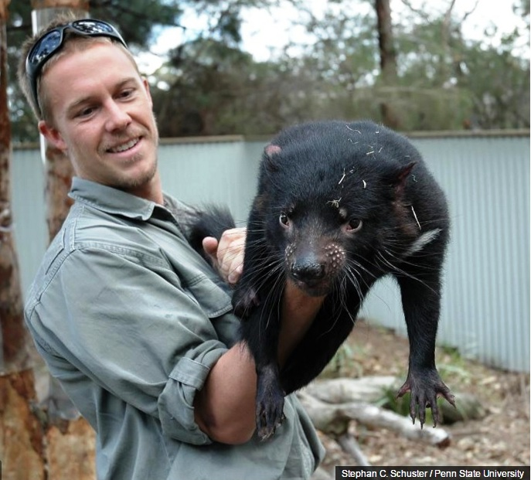
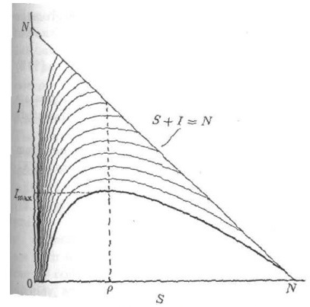
(4)
Graficznym rozwiązaniem układu równań
$\frac{dI}{dt}=\frac{−(sS−a)I}{rSI}=−1+\frac{p}{S} dla I≠0⇒I+S−pln S=I_{0}+S_{0}−pln S_{0}=const.$
jest zamieszczony poniżej wykres fazowych trajektorii:
Rys. J.D. Murray Mathematical Biology, 1993
http://www.polityka.pl/galerie/1531017,3,spotkanie-z-diablem.read

Slide 26
DFTD – nowa nadzieja?
Immunizacja i immunoterapia komórkami DFTD wykazującymi ekspresję białek MHC-I koresponduje w efektywną odpowiedzią immunologiczną
Publikcja: Tovar et al. 2017. Regression of devil facial tumour disease following immunotherapy in immunised Tasmanian devils.. Scientific Reports 7

Slide 27
Rozbudowa modelu SIR
Uwzględnia nabywanie odporności oraz procesy rozrodczości i śmiertelności
tempo zdrowienia (lub do zgonu)
a
tempo
infekcji
r
Klasa S:
Osobniki zdrowe
Klasa I:
Osobniki
chore
Klasa R:
Osobniki odporne lub padłe
m
m
m
m
r = częstość kontaktu * prawdopodobieństwo zarażenia
a = tempo zdrowienia
m = tempo urodzeń oraz śmiertelności, przyjmujemy że są na podobnym poziomie. Przeciętny czas życia wynosi 1/ µ

Slide 28
Rozbudowa modelu SIR
Uwzględnia nabywanie odporności oraz procesy rozrodczości i śmiertelności
Uproszczony model po podzieleniu przez N:
S = S(t) udział procentowy osobników zdrowych
I = I(t) udział procentowy osobników chorych
R = R(t)
udział procentowy osobników odpornych
Warunki początkowe:
S(t=0) = S(0)
I(t=0) = I(0)
R(t=0) = R(0)
Brak rozwiązania analitycznego!
S(t) + I(t) + R(t) = 1

Slide 29
Rozbudowa modelu SIR
Uwzględnia nabywanie odporności oraz jej utratę + procesy rozrodczości i śmiertelności
Utrata odporności w tempie u
tempo zdrowienia (lub do zgonu)
a
tempo
infekcji
r
Klasa S:
Osobniki zdrowe
Klasa I:
Osobniki
chore
Klasa R:
Osobniki odporne lub padłe
m
m
m
m
r = częstość kontaktu * prawdopodobieństwo zarażenia
a = tempo zdrowienia
u = tempo utraty odporności
m = tempo urodzeń oraz śmiertelności, przyjmujemy że są na podobnym poziomie. Przeciętny czas życia wynosi 1/ µ

Slide 30
Rozbudowa modelu SIR
Uwzględnia nabywanie odporności oraz jej utratę + procesy rozrodczości i śmiertelności
Uproszczony model po podzieleniu przez N:
S = S(t) udział procentowy osobników zdrowych
I = I(t) udział procentowy osobników chorych
R = R(t)
udział procentowy osobników odpornych
Warunki początkowe:
S(t=0) = S(0)
I(t=0) = I(0)
R(t=0) = R(0)
Brak rozwiązania analitycznego!
S(t) + I(t) + R(t) = 1

Slide 31
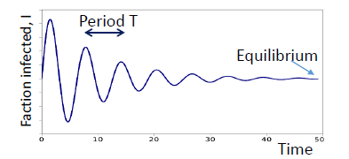
Rozbudowa modelu SIR
Uwzględnia nabywanie odporności oraz jej utratę + procesy rozrodczości i śmiertelności
R₀ – współczynnik odnowienia zawsze będzie mniejszy niż dla modelu zamkniętego!
Frakcja osobników zainfekowanych oscyluje wokół stanu stacjonarnego:
Gdzie T ~ sqrt(średni wiek w którym dochodzi do infekcji * średni czas trwania infekcji)

Slide 32
Rozbudowa modelu SIR
Uwzględnia nabywanie odporności + obecność chronicznych nosicieli
Nosiciele zarażają zdrowych w tempie ɛr, gdzie ɛ < 1
Klasa C:
Chroniczni nosiciele
tempo
infekcji
r
p
Klasa S:
Osobniki zdrowe
Klasa I:
Osobniki
chore
1-p
Klasa R:
Osobniki odporne lub padłe
r = częstość kontaktu * prawdopodobieństwo zarażenia
a = tempo zdrowienia
u = tempo utraty odporności
m = tempo urodzeń oraz śmiertelności, przyjmujemy że są na podobnym poziomie. Przeciętny czas życia wynosi 1/ µ

Slide 33
Rozbudowa modelu SIR Geograficzne rozprzestrzenianie się chorób
Modyfikujemy równanie dla zarażających I o wyrażenie dyfuzyjne
Gdzie:
D – współczynnik dyfuzji
∆ - laplasjan
∂ - delta Jacobiego - pochodna cząstkowa – dla funkcji wielu zmiennych jest to pochodna dla jednej ze zmiennych przy ustaleniu pozostałych
Modelowanie dyfuzyjne ma zastosowanie w epidemiologii geograficznej

Slide 34
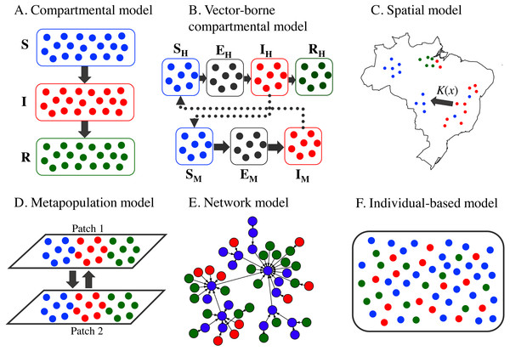
Przykłady modeli epidemiologicznych stosowanych dla epidemii wirusa Zika
S_{M} – wektor (np. komar) S_{H} - człowiek
Wiratsudakul et al. 2018. Dynamics of Zika virus outbreaks: an overview of mathematical modeling approaches.

Slide 35
Zespół nabytego niedoboru odporności AIDS
Ang. Aquired immunodeficiency syndrome (AIDS)
Od lat 80-tych epidemia AIDS pochłonęła ponad 20 milionów ofiar
Niszczy układ odpornościowy, śmierć następuje zazwyczaj w wyniku infekcji lub nowotworu, z którymi osłabiony układ odpornościowy nie jest w stanie walczyć
Transmisja poprzez wymianę płynów ustrojowych (stosunek płciowy, korzystanie z tej samej strzykawki) lub transfuzje krwi
https://press.princeton.edu/titles/8458.html

Slide 36
Wirus HIV
Infekuje białe komórki krwi takie jak limfocyty pomocnicze T, makrofagi, komórki dendrytyczne poprzez przyłączanie się do receptora CD4 na ich powierzchni
Wirus wbudowywuje swoje RNA w DNA gospodarza, co jest poprzedzone procesem odwrotnej transkrypcji. Następnie następuje faza utajenia lub aktywacja
Wirus namnaża się w komórkach układu odpornościowego prowadząc do ich śmierci. Na skutek infekcji liczba komórek pomocniczych limfocytów T zmniejsza się z 1000 komórek na mm² do 200 komórek na mm

Slide 37
Dynamika infekcji – wirus HIV

Slide 38
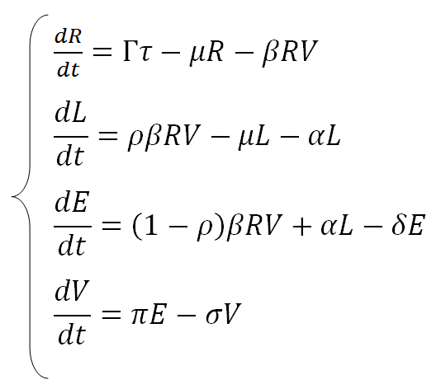
Dynamika infekcji – wirus HIV
Liczba niezainfekowanych aktywnych limfocytów rośnie w tempie Γ oraz maleje z przyczyn niezależnych od infekcji w tempie μ oraz z przyczyn powiązanych z infekcją
Limfocyty są usuwane z przyczyn niezależnych w tempie μ, aktywacja α
Aktywnie zainfekowane limfocyty (E) są produkowane z niezainfekowanych limfocytów przez wolne wiriony (RV) w tempie 1-ρ (frakcja zainfekowanych)
Wolne wiriony (V) są produkowane w tempie π i niszczone w tempie σ

Slide 39
Dziękuję za uwagę
Publikacja dla zainteresowanych:
Jarynowski A, Grabowski A 2015. Modelowanie epidemiologiczne dedykowane Polsce. Centrum Zastosowań Matematyki.
Literatura:
J.D. Murray 1993, Mathematical Biology
Rudnicki R. 2015. Dynamika populacyjna. Monografia. http://www.mimuw.edu.pl/~biolmat/Dynam_po.pdf
Wrzosek D. 2014. Matematyka dla biologów. Wydawnictwa Uniwersytetu Warszawskiego.

